Slide 1
중간_기획서
모티브_게임을 참고한 요소와 차별 요소
정재호 ( 00 시간 )

Slide 2
“게임_기획 & 문서_작성” 의 목적
※ 게임_기획 목적
A 기획을 했는데 -> 장르
00의 특징
로그 ’Like’ 게임?? NO!! 로그 ’Lite’ | 무작위로 생성되는 던전을 탐험 장애물을 처치/보상을 획득, 캐릭터의 사망이 게임 진행에 영향을 줌 기존에는 유저가 사망하면 플레이 기록을 모두 삭제함 ( 유저에게 좋지않는 플레이 경험이 될 것이라 생각) 사망 시 소정의 적절한 보상을 지급해 위의 단점을 보완 게임의 “공략을 위한 반복적인 플레이와 보상 획득”
로그 Lite를 위해 가져온RPG 장르의 특징 | 유저 캐릭터가 고난과 역경을 이겨내 성장하고, 최종 보스를 처치하는 것을 목적으로 하는 ‘전형적인 RPG 진행 방식’ 캐릭터의 사망 이후 보상을 통해 캐릭터가 성장 (편의성을 증가) 점차 성장하는 유저의 숙련도와 캐릭터의 능력치를 통해 도전과 성장에 즐거움을 유저가 느끼고 몰입하는 것을 목적으로 함
모바일 플랫폼에 최적화 | 작은 화면으로 조작하는 불편함을 개선
기타 | 시간을 조종하는 듯한 액션을 유저에게 전달, 액션 감이 있는 전투, 유저의 수집욕을 자극, 생존에 대한 긴장감
※ 문서_작성 목적
부족했던 기초_기획서 보완
시스템 기획서 작성에 로드맵으로 활용
(RPG 장르의 특징) 유저가 주인공이 되어 게임내 고난과 역경을 이겨내고 그에 따른 보상을 획득하고 성장하는 ‘전형적인 RPG 스타일’
(로그라이크 특징) 무작위로 생성되는 던전을 탐험 + 장애물을 처치/보상 획득 + 사망 시 모든 것 잃은 어려운 게임난이도
(모바일에 최적화) 간단한 조작 방식 + 언제든 일시 정지 가능한 짧은 플레이 타임 + 사망 페널티를 줄임

Slide 3
 | 기존 | 신규 | 비고 | 의도
맵 배치 | 랜덤 | 랜덤
사망 시 리셋 | 하드 | 하드 | 사망 시 진행도에 따라 재화를 지급한다.
기존 로그라이트 게임은
던전을 구성하는 방이 있으며 방이 랜던으로 배치된다.
사망하면 게임진행 사항을 유저는 잃게 되고 유저는 그로 인한 상실감과 유저의 경험을 기반으로 목적 달성을 위해 다시 반복적인 플레이를 진행하게 된다.
게임의 진행사항을 모두 초기화되는 것이 유저에게 좋지않은 경험이라 판단.
모든 것을 잃는 로그라이크보다 잃는 것에 대한 패널티를 줄인 로그라이트를 기획하고 싶었다.

Slide 4
로그라이크
랜덤으로 맵이 생성 되ㅏ느누거
보상
사망하면 초기화

Slide 5
플레이 예시가 될 사진을 첨부하는 방향으로 진행
<플레이 설명>
전투가 진행될 방에 유저가 입장을 한다. ( 한정된 공간 )
방에는 장애물(몬스터, 함정)이 배치 되어 있고, 유저는 방에 걸려 있는 조건을 모두 충족할 때까지 다음 방으로 건너 갈 수 없다.
유저는 입장한 방의 클리어 조건을 충족하면 해당 방의 클리어 보상을 획득하고 다음 방으로 이동이 가능하다
유저가 받는 보상은 포인트로 던전안에서만 사용가능하다
유저가 방을 클리어하면 방에 배치되었던 몬스터들이 사라지고 한 상인이 등장한다.
상인을 통해 유저는 자신의 캐릭터를 강화할 요소를 구입하게 된다.
최종적으로 던전의 스테이지의 보스를 처치하는 것이 게임의 주 목표이다.
유저는 이전에 방을 클리어하면서 모은 자신의 캐릭터를 강화하는 요소와 자신의 컨트롤을 이용해 보스를 공략하게 됨
로그라이크 게임들의 공통점으로 유저는 직접 컨텐츠를 시도하면서 배우게 됨
처음부터 모든 컨텐츠를 열어주지만 유저는 해당 컨텐츠를 이용할 실력 또는 조건이 되지 않음을 경험을 통해
유저는 직접 조작으로 장애물을 해결하려고 함(유저의 피지컬)
캐릭터의 스킬, 착용 중인 무기
게임의 전체적인 클리어를 위해 반복 플레이를 하게 됨

Slide 6
게임 내에서 할 수 있는 것들을 정리 컨텐츠 로드맵 도식화

Slide 7
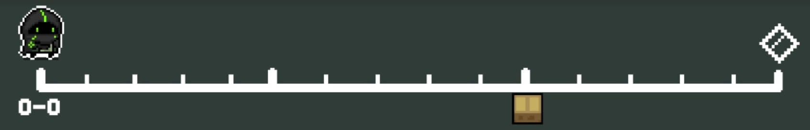
모티브_참고_시스템
1. 던전 구성, 진행 방식
보스
다음 층의 시작
시작
일반
고급
이벤트
<기존 방식>
던전은 3개의 스테이지로 스테이지는 5개의 층으로 구성됨
하나의 층은 다수(최소 가로 3개, 세로 3개)의 방으로 구성됨
방의 종류 또한 다양함(전투, 고급전투, 보스전투, 이벤트, 상점, 포탈)
방이라는 제한된 공간에 배치된 몬스터 들과 유저가 전투를 진행
유저는 무기를 활용해 제한적인 캐릭터 성장을 보완
유저는 방을 클리어해 확률적으로, 또는 이벤트, 상점에서 구입하여 무기 획득
<변경(추가) 사항>
던전을 스테이지로 3~4개의 스테이지는 4개의 층으로 구성되어 진행
층을 구성하는 방의 종류를 간략화 함 (상점, 포탈 제거)
전투가 종료되면 해당 방에 일반 상인이 등장
보스 방을 클리어 시 고급 상인과 다음 스테이지로 이동하는 포탈 등장
방 클리어 시 확률적으로 획득하던 무기, 방을 클리어 하면 획득하는 코인으로 고정적으로 구입해 사용할 수 있도록 변경
 | 시작 | 일반 | 고급 | 이벤트 | 보스 | 연결점
시작 | x | o | x | x | x | 1
일반 | o | o | o | o | o | 2~4
고급 | o | o | o | o | o | 2~4
이벤트 | x | o | o | x | x | 1~2
보스 | x | o | o | x | x | 1

Slide 8
모티브_참고_시스템
2. 캐릭터 속성, 동작, 육성
<기존 방식>
체력, 마나, 방어력, 치명타 확률, 이동속도, 공격속도, 기본 공격범위, 타겟팅 시야 범위, 착용 가능한 무기 개수 등 속성 값 존재
공격, 회피, 공격 스킬, 이동, 무기 착용, 무기 변경, 아이템 구입, 상호작용 등 동작 가능
반복적인 플레이를 통해 모은 재화를 사용한 육성 (육성 횟수에 따라 점차 필요한 재화의 양이 상승, 캐릭터 속성 강화, 기본 장비와 스킬 효과 강화, 스킬 재사용 대기 시간 감소, 추가 특성 획득 등 육성을 통해 강화 가능)
<변경(추가) 사항>
치명타 확률 제거 -> 무기의 속성 값으로 추가
캐릭터의 시야 범위 안에 몬스터가 없을 경우 유저가 캐릭터를 이동 제어하는 방향으로 공격을 시전하는 방식으로 진행
시야 값 안에 몬스터가 있지만 벽에 가려져 공격이 불가능한 경우 위와 동일하게 처리
아이템 구입과 사용을 분리해서 재화로 아이템을 구매하면 인벤토리에 저장 (인벤토리 속성 추가), 유저가 원할 때 인벤토리에서 아이템을 사용하도록

Slide 9
모티브_참고_시스템
3. 조작 방식
<기존 방식>
가로 플렛폼, 탑 뷰 방식
좌측하단, 이동 제어
우측하단, 동작 제어
좌측상단, 캐릭터 상태 정보
우측상단, 유저 편의 기능 제공
공격 버튼을 사용한 공격 / 상호작용
<변경(추가) 사항>
우측상단 일시정지와 함께 인벤토리, 획득한 재화 표시
일시정지 화면에 진행한 방의 정보와 유저가 현재 있는 방과 연결된 다음방의 정보를 알려줌
공격 버튼을 ‘스와이프’하는 방식으로 무기를 변경(공격 방식 변경)가능
일시 정시 화면의 설정으로 UI 위치를 ‘커스터마이징’ 할 수 있도록 함
유저가 인벤토리를 통해 무기를 변경할 수 있는 기회는 방에 입장하기 전이고 방에 입장한 후에는 인벤토리의 소비 아이템만 사용이 가능함
공격 시 가장 가까이에 있는 적을 타겟으로 지정해 공격
시야 값을 사용해 일정 범위내에 적 몬스터가 없을 경우 캐릭터가 바라 보는 방향으로 공격
공격 버튼 위에 있는 무기 교체 버튼을 통해 사용하는 무기를 변경
Notes:
무기 스위칭을
조

Slide 10
모티브_참고_시스템
4. 재화 구분
<기존 방식>
재화를 두 가지로 구분해 관리 ( 초기화 되는 것과 유지 되는 것)
‘코인‘ : 던전 안에서 수급 되는 재화, 던전 안에서만 사용 가능 (사망 시 사라짐)
던전 안에서 무기, 특성, 용병, 아이템을 구매하여 사용 가능
‘잼‘ : 유저가 사망 또는 스테이지 클리어 후 대기화면에서 보상으로 주어지는 재화, 게임을 삭제하지 않는 다면 항상 유지되는 자원
대기화면에서 캐릭터를 강화 또는 구입, 시작 무기를 변경하기도 가능
<변경(추가) 사항>
방을 클리어 하여 만나는 상인을 통해 코인을 소비
용병시스템은 제외
잼을 활용한 캐릭터 강화에 포함되는 것을 게임에 사용되는 거의 모든 수치를 추가하려 함(캐릭터 능력치 + 인벤토리 칸수 + 아이템 할인률 + 스킬 재사용 대기시간 감소 + 스킬 추가 효과 개방 + 고 등급 아이템의 상점 등장 확률 상승 + 시작 초기 소지하는 코인의 개수 증가 등등)

Slide 11
모티브_참고_시스템
5. 초기화 요소
<기존 방식>
던전을 진행하면서 획득하는 재료 아이템을 제외하면 모든 것이 삭제됨 (무기, 특성, 용병, 던전 진행 정도, 코인 획득 개수, 버프 효과)
잼을 사용해 강화한 캐릭터의 속성 값과 사용하지 않은 잼과 재료 아이템은 유지됨
재료 아이템은 던전 입장 전 준비 과정애서 기본 무기를 일시적으로 변경하거나 특성을 미리 획득하고 시작하기 위해 사용되는 아이템
<변경(추가) 사항>
부활 횟수를 3회까지 지급(3회 이상은 BM요소로 사용)
유저가 사망한 룸에서 다시 부활
부활의 페널티주는 것을
부활횟수를 모두 사용하거나 유저가 포기하고 대기화면으로 이동한 경우 기존방식과 동일하게 초기화를 진행

Slide 12
모티브_참고_시스템
6. 방 내부 구성 요소
<기존 방식>
방마다 크기가 다르며 방의 가장가리에 이동할 수 없음을 알리는 벽 구조물을 배치
일반 몬스터(근거리, 원거리), 확률적으로 강화된 몬스터가 배치됨
방에 입장하면 출입구가 모두 닫히고 모든 몬스터를 처치해야 문이 열림
장애물(몬스터, 함정), 중립 구조물(상자, 벽, 효과타일) 등이 배치됨
벽과 장애물을 활용해 유저의 행동 범위를 제한하기도 함
<변경(추가) 사항>
상자 뿐이던 중립 구조물의 종류를 다양하게 만들려고 함
중립 구조물과 아이템 간의 속성 효과를 통해 전투의 의외성을 부여
몬스터의 타입을 두가지(공격 형태에 따라 근, 원)로 나눔
엘리트 몬스터는 기본 몬스터 타입에 특수한 스킬을 사용할 수 있음 (추가로 기본 속성 값이 강화됨)
보스 몬스터의 경우 다른 몬스터 들과 달리 높은 공략 난이도를 가짐 (다양한 공격 형태, 행동 방식)

Slide 13
모티브_참고_시스템
7. 전투 방식
<기존 방식>
캐릭터의 제한적인 조건 캐릭터 마다 사용할 수 있는 스킬이 하나뿐
자동으로 회복되지 않는 체력, 마나를 관리해야 함 ( 강화의 효과가 난이도를 조절하지 않고 약간의 편의성을 강화하는 방식으로 진행 되기 때문)
방에는 캐릭터의 목숨을 위협하는 장애물이 배치됨
제한된 공간에서 유저 캐릭터를 위협하는 장애물을 캐릭터의 스킬과 무기, 중립 구조물과 효과 타일을 활용해 직접 컨트롤을 통해 생존해야 하는 방식
유저의 선택 사항으로 모든 방을 탐험할 필요가 없이 바로 포탈을 통해 다음 층으로 진행 가능
층을 클리어한 보상으로 랜덤 확률로 특성을 획득 (유저가 원하는 플레이 방식을 위해 점진적으로 특성을 쌓게 되고 쌓이면 쌓일 수록 유저는 죽음에 대한 아쉬움이 남아 다시 게임을 플레이하게 됨)
<변경(추가) 사항>
마나를 자동으로 회복되도록 변경
층 클리어 보상으로 랜덤으로 획득하던 특성을 무기 강화 요소로 변경
중립 구조물과 아이템의 속성 시너지를 활용한 반전 요소 활용
캐릭터의 성능을 개선하는 무기를 강화, 합성하기도 하면서 장비를 파밍
인벤토리에 저장되는 소비아이템을 유저가 원하는 상황에 사용하도록 함
캐릭터 마다 사용할 수 있는 회피 스킬과 공격 스킬, 두가지 스킬을 부여

Slide 14
모티브_참고_시스템
8. 레벨 디자인(난이도 조절 요소)
<기존 방식>
몬스터의 기본 능력치
방에 배치되는 몬스터 개수
방의 크기와 장애물을 통한 유저의 행동 범위 제한
점진적으로 증가하는 층을 구성하는 방의 개수와, 몬스터의 기본 능력치
캐릭터 마다 상이한 능력치 (예, 높은 체력 + 다만 느린 이동 속도 등등)
일정한 보스 몬스터의 공격 패턴
<변경(추가) 사항>
중립 구조물을 얼마나 많이 배치할 것인가?
높은 난이도를 위해 사용할 ‘스테미너’ 시스템
보스 몬스터의 패턴 이후 일정 시간 경직 (유저의 딜 타임)
보스 몬스터의 페이크 모션을 통한 유저의 실수를 유도
피격 시 경직 또는 다른 상태 값을 제작 & 요소를 보완할 캐릭터 마다 회피(방어)요소 제작

Slide 15
추가
상인
일반 상인, 떠돌이 상인(고급상인)
효과부여 상인, 무기 강화 상인
방을 클리어 하면 고정적으로 등장하는 일반상인과 일부 확률로 등장하는 떠돌이 상인
보스룸을 클리어하면 고정적으로 떠돌이 상인과 효과부여 상인, 무기 강화 상인이 등장함
상인은 모두 아이템을 판매하며 아이템 마다 랜덤으로 할인률을 적용함
유저는 코인을 모으다가도 혹시나 원하는 무기가 할인하지 않을까하는 생각에 상인의 인벤토리를 확인한다.
룸을 클리어하면 고정적으로 상인과 상호작용을 통해 상인의 인벤토리가 열리게된다.
상인의 인벤토리를 닫게 되면 더 이상 거래를 할 수 없으며 유저는 모든 작업을 종료하고 최종적으로 한번더 꼼꼼히 확인하고 상인의 인벤토리를 닫게 됨
추가로 유저는 현재 원하는 무기가 상인이 판매하지만 코인 부족으로 인해 구입하지 못할 경우 현재 사용하는 무기를 상인에게 반환하는 조건으로 부족한 코인을 해결할 수 있음
무기마다 등급이 있으며 등급에 상응하는 판매가가 책정되어 있다.
무기의 공격력 범위를 주려고 함
최저 공격력과 최대 공격력
+ @ (치명타 확률)을 무기에 부여함
최저 공격력과 최대 공격력으로 유저의 기대 데미지는 정해진 상태에서 치명타 확률로 인해 유저는 혹시나 하는 불확실하지만 기대하게 되는 전투 시스템에 빠지게 된다.
위의 상황은 근거리 무기에 해당하며
원거리 무기의 경우 고정된 공격력이 있으며 해당 공격력의 +@로 치명타 확률이 100%이다.
이로 인해 탄수의 제한을 두어 납용하는 상황을 만들지 않으려고 한다.
원거리 무기를 만든 이유는 유저가 자신이 위험하다고 생각이 들때 안전한 공간에서 편하게 딜링을 할 수 있는 기회를 주기 위해서 넣게 되었다. 하지만 이 부분이 납용되어 게임성을 망치는 것을 원하지 않아 탄수를 주었다.
탄의 다양한 속성 베리에이션을 주어 같은 원거리 무기기이지만 소비되는 탄의 속성에 따라 공격 후 처리가 달라짐

Slide 16
업적 시스템
스테이지를 클리어 하게 되면 클리어 보상으로 고정 버프를 지급(초기화 되지 않는 아이템 형식)
유저가 아이템 시너지를 발견하게 되면 대기화면에서 시너지 발견에 대한 보상을 획득하게 됨
유저가 고등급의 무기를 획득하게 되면 횟수를 카운팅해 일정 횟수 해당무기를 사용하게 되면 그에 따른 보상을 지급

Slide 17
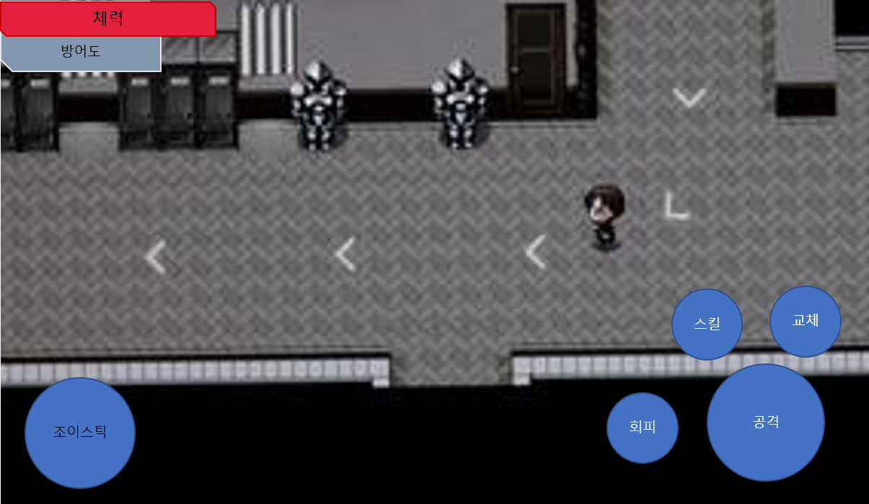
 | 장르 | 로그 라이트, 싱글 RPG, 액션 | 시점 | 탑 뷰
 | 디자인 | 스팀 펑크 / SF , 2D, 도트 | 플랫폼 | 모바일
 | 방향성 | 수동조작, 차별화된 스킬 시스템 | 권장 사양 | 중간
 | 기획 의도 / 방향성 | 퍼즐게임처럼 짧게 플레이 할 수 있는 모바일 로그라이트 장르 게임 시간을 조종하는 액션을 연출, 다른 게임과 차별성을 만듬 1 대 다수의 전투에서 승리하는 쾌감을 유저에게 주는 것
 | 차별점 | 로그라이크의 어려운 게임 난이도 완화 ( 로그 라이트 ) 시간을 조종한다는 느낌의 스킬과 기타 요소들 SF, 스팀펑크 느낌의 그래픽 디자인
던전의 랜덤 조합, 사망 시 리스크에 대한 긴장감, 플레이를 반복적으로 했을 때 지루함을 일부 상쇠 복고풍 그래픽으로 개발의 난이도 감소와 기존 메니아 유저와 과거 향수를 찾는 유저를 타겟 적의 공격 패턴을 회피하고 빈틈을 노리는 액션과 전략이 공존하는 즐거움
스테이지 클리어를 위해 개별적으로 룸에 도전하고 사망으로 얻는 피드백과 제화를 통해 부족한 부분을 유저가 스스로 채워가는 방식의 플레이 Ex) [적의 공격에 쉽게 죽음 >> 체력을 강화] [스킬 사용 후 에너지 회복 속도가 느림 >> 에너지 회복 속도 강화]
위험 부담은 있지만 상대적으로 큰 보상을 위해 위험을 감수하는 플레이를 유도 고급 룸을 클리어 하는 것으로 특성을 획득하고 획득한 특성을 유지하며 스테이지를 클리어 해가는 것이 포인트

Slide 18
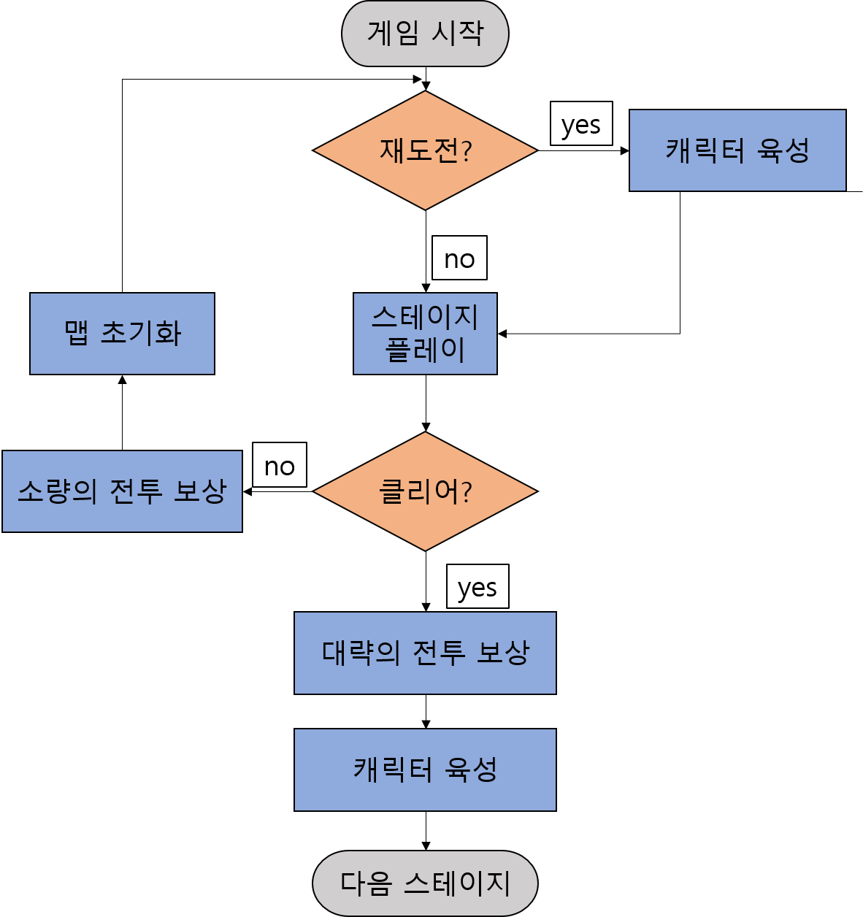
장애물
유저
캐릭터
모든 챕터 클리어 시 유저 선택지
선택지 | 모든 챕터를 클리어한 경우 두 가지 선택지를 유저가 고르도록 함 (미래로 돌아갈지, 과거로 돌아 갈지 )
 | 과거로 가는 경우 플레이 기록이 사라짐 (캐릭터 성장치, 무기 수집 완성도 등 )
 | 미래로 갈 경우 캐릭터 육성 정도와 획득 무기는 남겨두고 재화만 사라지고 다시 플레이를 시작
의도 | 회차 플레이에 대한 유저의 선택을 게임에 반영하기 위한 장치 엔딩은 보았지만 다른 컨텐츠를 완성하기 위해 과거로 갈 수 있고 다시 처음부터 플레이하기 위해 미래로 갈 수 있음
휘발 성 스텟 소멸
대량
1) 축적된 재화 / (전체 룸 개수 – 클리어 룸)
2) 축적된 제화 + 보스 클리어 보상 재화

Slide 19

스킬
스킬 활용
1. 몰려오는 몬스터에게 ‘대쉬’로 빠르게 접근
2. ‘폭탄’을 몬스터에게 설치
3. ‘시간역행 기술’로 빠져나옴
대쉬
폭탄
폭탄 설치
대쉬
특수기
시간역행
시간 역행
특수 탄
가속탄
이동 속도 상승
캐릭터 스텟 & 무기 활용
1. 이동 속도를 통해 공격을 회피하면서 몬스터를 공격
2. 근거리 무기로 한번에 처치
원거리 공격
이동
능력치
이동 속도
룸 배치
화약통
화약
원거리 공격
무기 & 룸 구조물 & 유저 경험 활용
1. 유저 경험을 통해 화약통을 근접무기로 공격하면 데미지를 받음을 암
2. 원거리 무기로 화약통을 공격해 한번에 몬스터를 처치
유저 경험
화약통을 건드리면 터진다

Slide 20
시간….

